Slide 1



2025
PROYECTO:
ATHLETIA
PRESENTACIÓN FINAL CAPSTONE

Slide 2




ATHLETIA
TEAM
Gabriel Verdejo
Bruno Moreno
Jonathan Gaete
Gonzalo Monreal
Product Owner(PO)
Scrum Master
Developer Team
Developer Team
  Analista funcional
  Desarrollo fullstack
  Análisis de datos
  Integración de IA
  Facilitador Scrum
  Analista funcional
  QA y control de calidad
  Gestión documental
  Desarrollo fullstack
  QA tecnico
  Arquitectura
  Gestión documental
  Desarrollo backend
  UI/UX Specialist
  Diseñador funcional
  Documentación visual

Slide 3
ATHLETIA
PROBLEMA
SOLUCIÓN
Los usuarios no tienen una plataforma centralizada que organice su entrenamiento y entregue recomendaciones reales basadas en sus datos (dinámico).
AthletIA reúne en una sola plataforma rutinas personalizadas con IA, progreso, salud, calendario y funciones sociales, ofreciendo recomendaciones y métricas que guían al usuario de forma organizada.

Slide 4
ATHLETIA
OBJETIVOS GENERALES
Desarrollar una pagina web integral que combine entrenamiento, nutrición y recomendaciones inteligentes basadas en datos, permitiendo a los usuarios gestionar su progreso físico y recibir orientación personalizada.
OBJETIVOS ESPECIFICOS
  Diseñar y desarrollar la arquitectura del sistema, incluyendo frontend, backend y BB.DD.
  Implementar un modelo predictivo que recomiende rutinas de entrenamiento personalizadas.
  Crear funcionalidades interactivas y sociales que mejoren la experiencia del usuario.
  Documentar avances y resultados para asegurar el seguimiento y control del proyecto.

Slide 5

ATHLETIA
ALCANCES
  Plataforma web completa con frontend, backend y base de datos.
  Modelo predictivo para recomendar rutinas personalizadas.
  Funciones sociales (posts, comentarios, favoritos).
  Mapa corporal interactivo y calendario de rutinas.
  Base de datos relacional para usuarios, rutinas, ejercicios, progreso y nutrición.
  Autenticación, perfiles y registro de actividades.
  Documentación completa del proyecto.

Slide 6
Athletia
LIMITACIONES
  Modelo predictivo necesita más datos.
  Funciones avanzadas fuera de alcance por tiempo.
  Sin integración con dispositivos externos (app movil).
  Infraestructura cloud no optimizada.
  Integración IA–rutinas–calendario aún mejorable (velocidad).

Slide 7
Athletia
METODOLOGÍA
El proyecto se desarrolló utilizando Ágil Scrum, trabajando en Sprints semanales que permitieron iterar rápidamente, recibir retroalimentación continua y corregir errores de forma temprana.

Slide 8
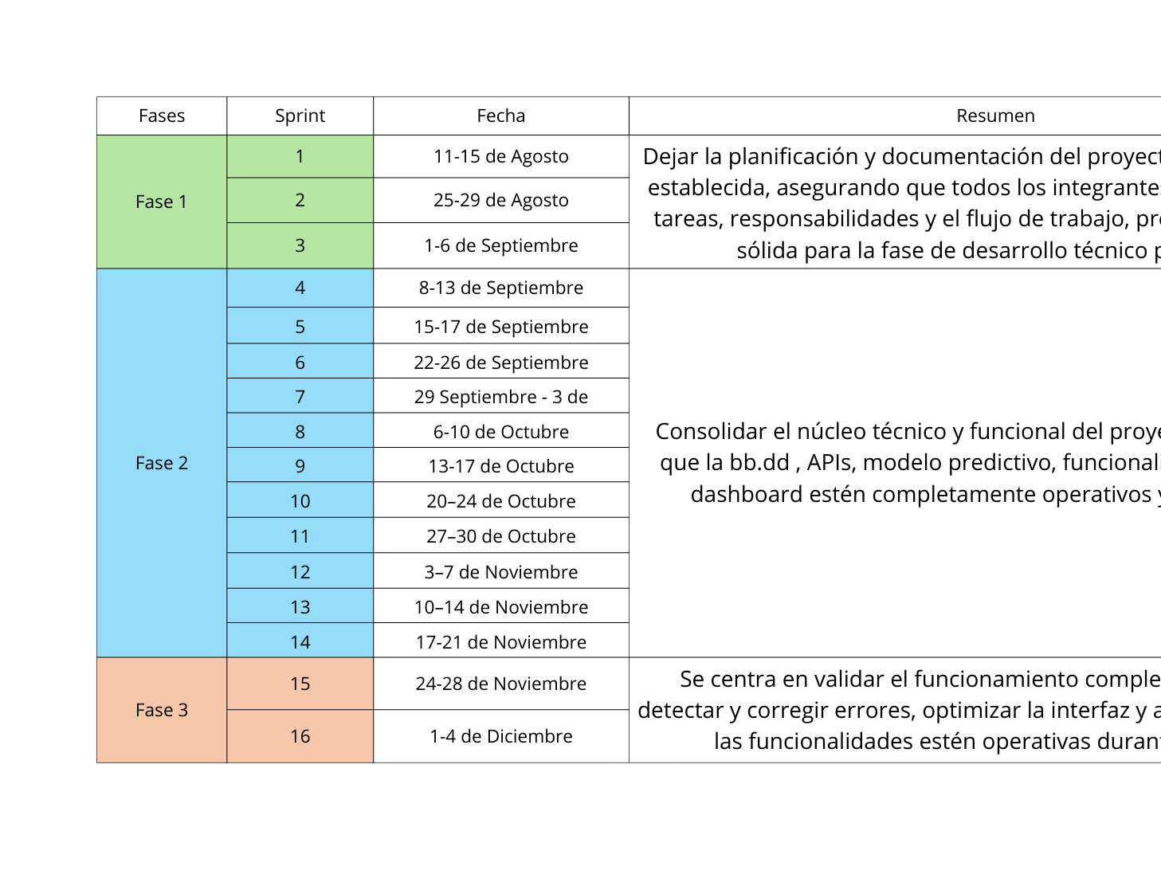
CRONOGRAMA
Athletia

Slide 9
Athletia
ARQUITECTURA
AthletIA se construye sobre una arquitectura modular en Django (MVT) que integra IA, funciones sociales, calendario y dashboard. Su backend asegura la lógica y seguridad, y una base de datos robusta con más de 30 entidades. Gestiona el progreso, rutinas, nutrición y notificaciones, garantizando escalabilidad y buen rendimiento.

Slide 10
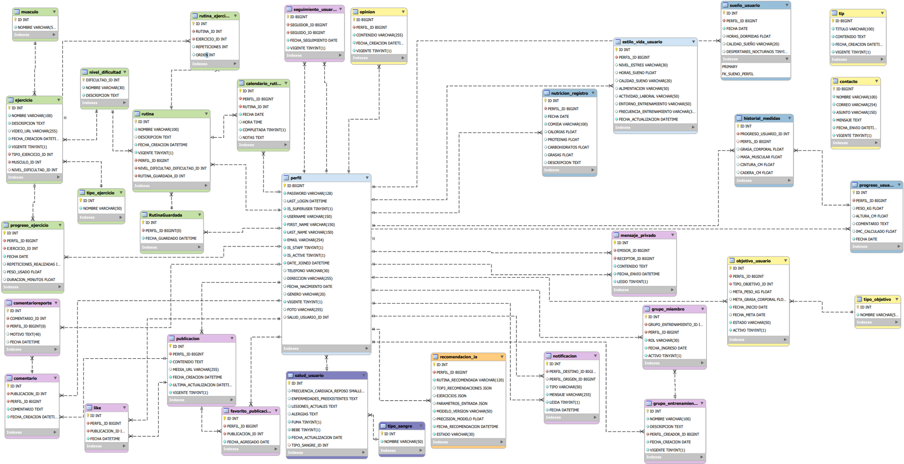
MODELO DE DATOS
Athletia

Slide 11





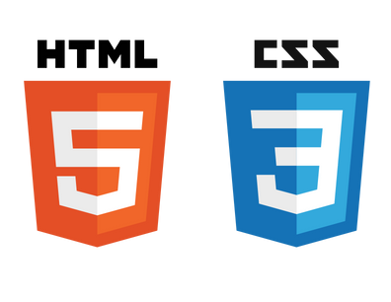





Athletia
TECNOLOGÍAS USADAS
Desarrollo Backend
Modelo IA
Desarrollo Frontend
Control de versiones
BB.DD

Slide 12
Athletia
DEMOSTRACIÓN

Slide 13
Athletia
RESULTADOS

Slide 14
2025
¡GRACIAS!
PREGUNTAS
PROYECTO: ATHLETIA

